Slide 1
операционная система лабораторная работа 7
Студент: Зевде Эйоб Аманте
Группа: НПИбд01-21

Slide 2
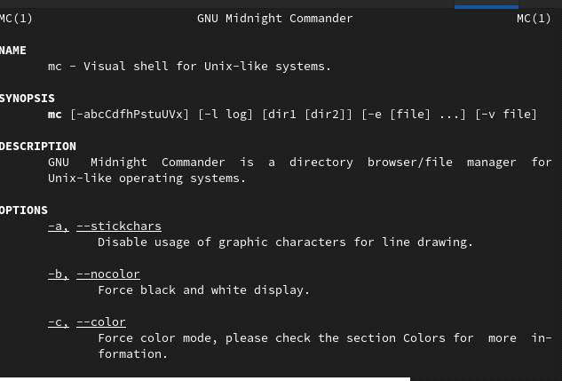
Цель работы:
Освоить основные возможности командной оболочки Midnight Commander. А
также приобрести навыки практической работы по просмотру каталогов и файлов,
манипуляций с ними.
Ход работы:
Задание по МС:
⦁ Изучили информацию о mc, вызвав в командной строке man mc

Slide 3
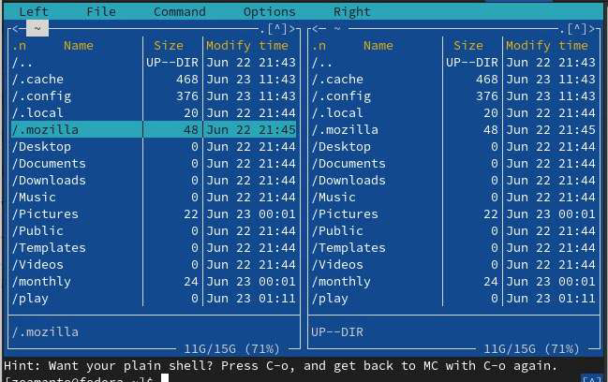
Запустили, изучили его структуру и меню.
⦁ Выполнили е несколько операций в mc, используя управляющие клавиши
(операции с панелями; выделение/отмена выделения файлов,
копирование/перемещение файлов, получение информации о размере и
правах доступа на файлы и/или каталоги и т.п.).

Slide 4
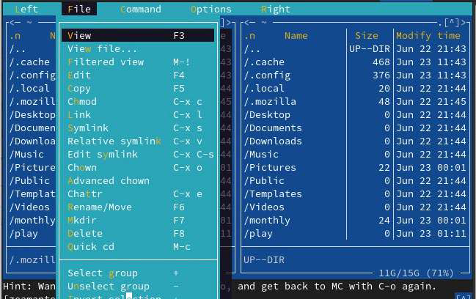
Выполните основные команды меню левой и правой панелей. Оцените
степень подробности вывода информации о файлах

Slide 5
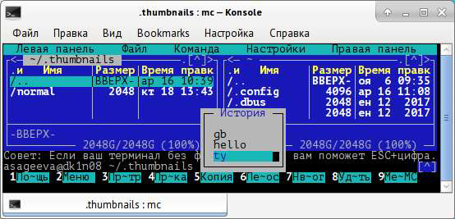
С помощью соответствующих средств подменю «Команда» осуществили:
– поиск в файловой системе файла с заданными условиями (имя файла
6
начинается с lab);
– выбор и повторение одной из предыдущих команд;

Slide 6
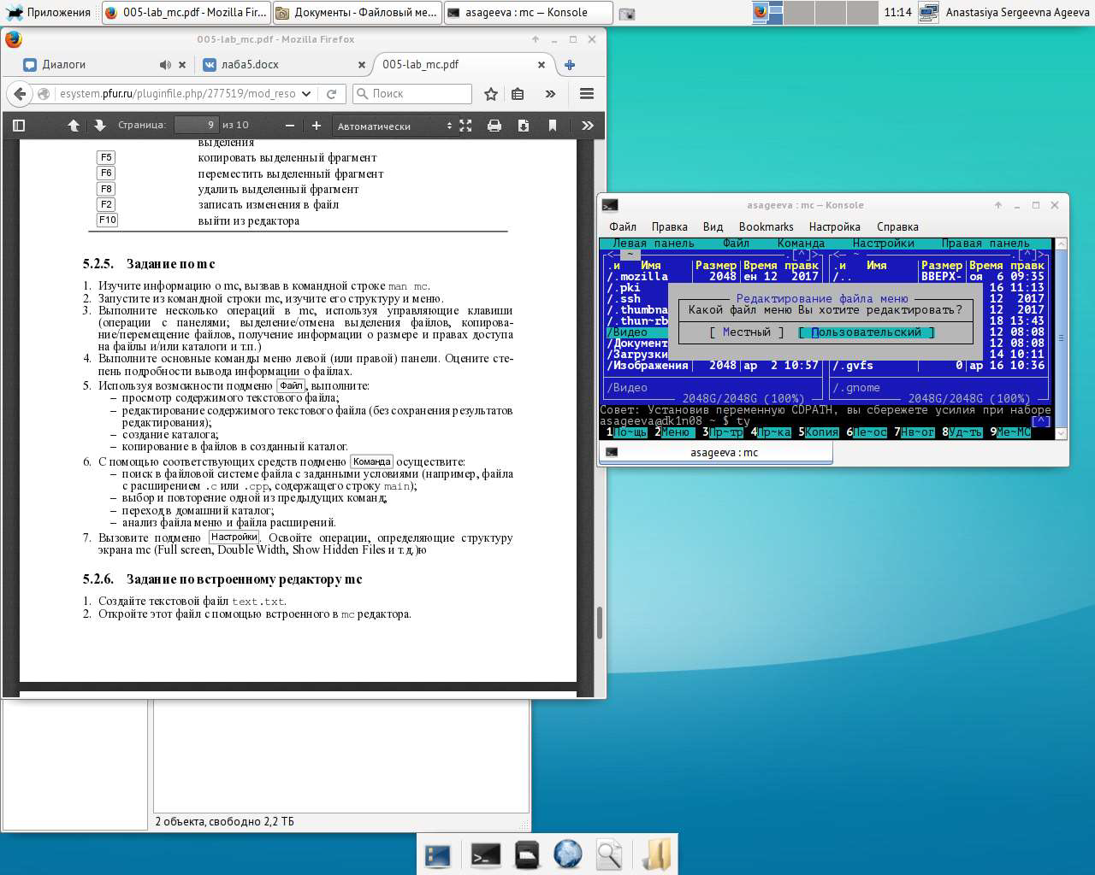
Вызвали подменю «Настройки» и освоили операции, определяющие
структуру экрана mc (Full screen, Double Width, Show Hidden Files и т.д.)

Slide 7
Задание по встроенному редактору МС:
⦁ Создали текстовой файл text.txt.
⦁ Открыли этот файл с помощью встроенного в mc редактора.
⦁ Вставили в открытый файл небольшой фрагмент текста.
⦁ Проделали с текстом следующие манипуляции, используя горячие клавиши:
⦁ Удалили строку текста.

Slide 8
Выделили фрагмент текста и скопировали его на новую строку.
⦁ Выделили фрагмент текста и перенесли его на новую строку.
⦁ Сохранили файл.
⦁ Отменили последнее действие.
⦁ Перешли в конец файла (нажав комбинацию клавиш) и написали текст.
4.7. Перешли в начало файла (нажав комбинацию клавиш) и написали текст.
4.8. Сохранили и закрыли файл.
⦁ Открыли файл с исходным текстом на языке программирования С++.
⦁ Используя меню редактора, выключили подсветку синтаксиса, так как
изначально она была включена.

